Slide 1
Типы знаков
Якобсон интерпретирует Пирса

Slide 2
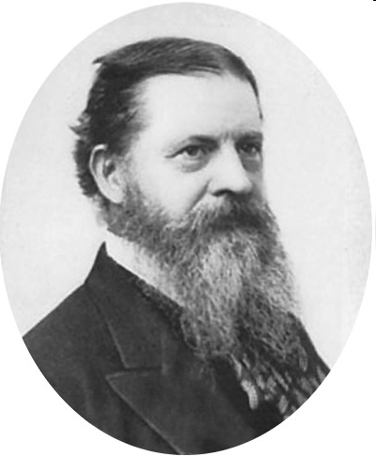
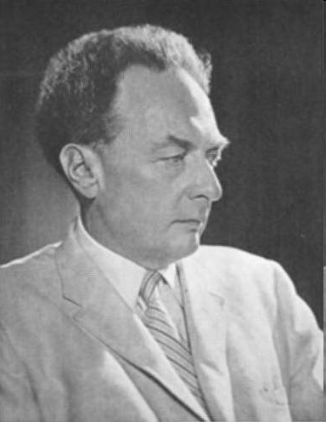
1839-1914
Charles Sanders Peirce
1896-1982
Роман Осипович Якобсон
Notes:
В лингвистике Пирс не так хорошо известен до Якобсона; но все-таки Моррис на него опирался

Slide 3
Основание классификации у Пирса
Символы –
отсутствие мотивирующего отношения
Иконы –
сходство означающего с означаемым
означающее имеет общие с означаемым свойства
Индексы –
смежность: пространственная (и не только?), “реальная связь” означающего и означаемого
Notes:
Наличие и тип мотивирующего отношения между означающим и означаемым

Slide 4
Иконический знак (Якобсон 1983)
Действие иконического знака основано на фактическом подобии означающего и означаемого, например рисунка какого-то животного и самого животного; первое заменяет второе “просто потому, что оно на него похоже”.

Slide 5
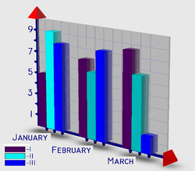
Иконический знак (Якобсон 1983)
Особый тип иконического знака: диаграмматический. Сходство заключается в тождестве отношений между частями означающего и частями означаемого.
Notes:
до сих пор говорим о знаках вообще, вне языка – до следующего слайда

Slide 6
Иконический знак
Есть ли иконические знаки в языке?
В лексике: звукоподражания?
В морфологии: редупликация?
В синтаксисе: Veni, vidi, vici
Iconicity in language: обсуждение на семинар

Slide 7
Индексы Пирса – понятие смежности
«индекс физически привязан к объекту, на который он указывает; они составляют неделимое целое»
«привлекает внимание адресата к объекту»
«ничего не утверждает (непропозиционален), просто показывает объект»

Slide 8
Индексы Пирса
Классические примеры:
пространственная смежность
каузальная связь
Почему они объединены?
Далее расширение:
часть – целое
Notes:
Во внешнем мире каузальность чаще всего требует пространственной смежности.

Slide 9
Индексы Пирса – реальная связь
«знак, для означающего которого характерна реальная связь с означаемым»
Эту характеристику следует понимать в сравнении с иконическим и символическим знаком, для которых связь между означающим и означаемым существует только опосредованно через человека. Именно в этом смысле следует понимать реальность связи индекса с означаемым.
Notes:
Возник разговор про универсальность, но конвенциональность некоторых индексов; и наоборот об универсальности некоторых принципов подобия (нарисовать на песке). Но все-таки это сводится скорее к проблеме соотношения языка и мышления.

Slide 10
После Пирса: Моррис
Indexes → “Identifiors”
Исключительно пространственный и временной дейксис
Indicators – неязыковые знаки
Descriptors – описания положения в пространстве или времени
Namors – языковые знаки, синонимичные indicators
Notes:
Функциональный трансфер понятий Пирса в язык. Identifiors и остальное – прочитали и забыли, терминология Морриса в лингвистике совершенно не выжила. В отличие от якобсоновских шифтеров, кстати (см. ниже).

Slide 11
После Пирса: Якобсон (1962)
Действие индекса основано на фактической, реально существующей смежности означающего и означаемого.
Шифтер – это знак, значение которого не может быть определено без обращения к высказыванию.
Что включено? личные и иные местоимения, показатели времени, наречия тут и там.
Notes:
И у Морриса, и у Якобсона указательные местоимения включены в шифтеры – но по разным причинам. Попробуйте объяснить, почему.

Slide 12
Собственно шифтеры
Личные (не только указательные) местоимения! При чем тут вообще индексы?
Местоимение ‘я’ обозначает лицо, которое говорит ‘я’. А ‘ты’?
Реальная связь в речевом акте: только в реальном речевом употреблении шифтеры (дейктические элементы) получают интерпретацию.

Slide 13
Собственно шифтеры
Якобсон пытается перенести на язык пирсову классификацию не функционально (ср. Морриса), а семиотически содержатель-но (через понятие реальной связи)
По сути – это красивая, но бесполезная метафора. Термин шифтеры не прижился, используют термины дейксис, дейктические слова, indexicality.
Но: дейксис – важнейший феномен языка!
Notes:
Ср. опять же оппозицию прямой и косвенной речи

Slide 14
Символ (Якобсон 1983)
Действие символа основано на установленной по соглашению, усвоенной связи означающего и означаемого. Сущность такой связи “состоит в том, что она является правилом”, не зависит от наличия или отсутствия сходства или реальной смежности. При интерпретации символа знание конвенционального правила обязательно, и знак получает действительную интерпретацию только потому и просто потому, что известно это правило.

Slide 15
Символ (Якобсон 1983)
Проблема: в отличие от знаков вообще, языковая конвенция, о которой пишут в связи с символической природой языка – это фикция. Никакого «общественного договора» по поводу смысла языковых знаков не существует.
Notes:
Иногда возникает психологический эффект: вы «забываете», почему слово кирпич значит именно ‘кирпич’. В эти моменты можно почувствовать, что было бы, если бы язык был конвенцией.
Ср. также синэстетические эффекты: для синэстетов связь между означающим и означаемым вполне очевидна и естественна в той же степени, что для нас – связь между означающим и означаемым в естественном языке. А для несинэстетов – связь сугубо произвольна. Этот пример показывает, что мотивированность и немотивированность (или, лучше, естественность / неестественность) соотношения между означающим и означаемым видится совершенно по-разному изнутри и извне системы. (Сходно про монолингв и билингв).
Здесь же. - не конвенции, потому что это первичная знаковая система. Она служит средством конвенционализации вторичных (оговваривает их правила).

Slide 16
Символ (Якобсон 1983)
… в сознании носителя языка связь между означающим и означаемым всегда мотивирована. (Ср. Бенвенист о Природе языкового знака; синэстезия; многоязычие).
Notes:
Иногда возникает психологический эффект: вы «забываете», почему слово кирпич значит именно ‘кирпич’. В эти моменты можно почувствовать, что было бы, если бы язык был конвенцией.
Ср. также синэстетические эффекты: для синэстетов связь между означающим и означаемым вполне очевидна и естественна в той же степени, что для нас – связь между означающим и означаемым в естественном языке. А для несинэстетов – связь сугубо произвольна. Этот пример показывает, что мотивированность и немотивированность (или, лучше, естественность / неестественность) соотношения между означающим и означаемым видится совершенно по-разному изнутри и извне системы. (Сходно про монолингв и билингв).

Slide 17
Символ (Якобсон 1983)
...и напротив – сходство у знаков-икон почти (?) всегда отчасти конвенционально в том же смысле, в каком оно конвенционально у знаков-символов:
звукоподражания в языках мира
(в принципе, иконичность всегда отчасти конвенционализирована)

Slide 18
Соссюр и Якобсон
Как соотносится эта классификация знаков с аксиоматикой Соссюра?
Соссюровский тезис о произвольности языкового знака
Якобсон (1983) отчасти является реакцией на пост-соссюрианскую дискуссию о (не)мотивированности
  немотивированность знака – как взгляд «снаружи» знаковой системы
Notes:
Важное соображение: немотивированность знака является взглядом «снаружи» системы
Сюжет для обсуждения: doch natuerlicher; фотография; живописные стили

Slide 19
Два направления движения
Пирс – наука о знаках на естественно-научных основаниях, языковой знак как пример знака в широком смысле
Соссюр – лингвистика как частный случай науки о знаках, социальная наука (но де факто – только о языке)
Якобсон – перенос пирсовой классификации на лингвистику
Идеи позднего структурализма - язык как первичная моделирующая система
Notes:
Пирс обсуждает классификации знака вне связи с тем, являются ли они языковыми или иными. Здесь надо вспомнить про взгляды на лингвистику и семиотику. По Соссюру и другим, языковой знак – основной, остальные - проекции. Якобсон не считает, кажется, семиотику естественной наукой, но пробует перенести Пирса на язык. Мы к концу приходим к тому, что на языковой знак свойства неязыкового знака проецируются плохо – это объекты разной природы.

Slide 20
Два направления движения
Пирс
Языковой знак
Лингвистика
Знак вообще
Знаковые системы
Соссюр
идея первичной моделирующей системы
в позднем структурализме
Notes:
Пирс обсуждает классификации знака вне связи с тем, являются ли они языковыми или иными. Здесь надо вспомнить про взгляды на лингвистику и семиотику. По Соссюру и другим, языковой знак – основной, остальные - проекции. Якобсон не считает, кажется, семиотику естественной наукой, но пробует перенести Пирса на язык. Мы к концу приходим к тому, что на языковой знак свойства неязыкового знака проецируются плохо – это объекты разной природы.

Slide 21
Пирс – Якобсон - Соссюр
В целом – попытка переноса Пирсовой классификации на язык не дает интересных результатов.
Почему? Языковой знак – объект существенно иной, неконвенциональной природы.
Шифтеры – языковые индексы? Неясно, зачем; хотя сама категория indexicality очень полезна.
Notes:
Пирс обсуждает классификации знака вне связи с тем, являются ли они языковыми или иными. Здесь надо вспомнить про взгляды на лингвистику и семиотику. По Соссюру и другим, языковой знак – основной, остальные - проекции. Якобсон не считает, кажется, семиотику естественной наукой, но пробует перенести Пирса на язык.

Slide 22
Пирс – Якобсон - Соссюр
В нескольких случаях достаточно близко и интересно и любопытно:
звукоподражания
якобсоновский пример «Veni, vidi, vici»
В отличие от идеи о шифтерах (дейксисе) как индексах, дискуссии о зв. символизме как о провялении иконичности языка и об иконичности синтаксиса живы до сих пор.
Почему иконичность наиболее универсальна (встречается во всех языках) именно в этих двух типа случаев?

Slide 23
Рекомендуемое чтение:
Якобсон «В поисках сущности языка»
http://philologos.narod.ru/classics/jakobson-qel.htm
Якобсон «Шифтеры, глагольные категории и русский глагол»
Бенвенист «О природе языкового знака»
krugosvet.ru (Соссюр, Структурализм, Семиотика)
<google me>
Notes:
Бенвенист к обсуждению мотивированности

